Slide 1

2017 / 745 / EU
MEDICAL DEVICE REGULATION
2 Haziran 2021 tarihli ve 31499 sayılı TIBBİ CİHAZ YÖNETMELİĞİ
SERİAN DOMA
BİYOMEDİKAL MÜHENDİSİ, MSC.

Slide 2

Kısım 2
Cihazların Piyasada Bulundurulması ve Hizmete Sunumu, İktisadi İşletmecilerin Yükümlülükleri, Yeniden İşleme, CE İşareti, Serbest Dolaşım
Birinci Bölüm -Cihazların Piyasada Bulundurulması ve Hizmete Sunumu
  Madde 5 – Piyasaya arz ve hizmete sunum
  Madde 6 – Uzaktan/Mesafeli satışlar
  Madde 7 – Yanıltıcı beyanlar
  Madde 8 – Uyumlaştırılmış standartların kullanımı
  Madde 9 – Ortak spesifikasyonlar
İkinci Bölüm – İktisadi İşletmecilerin Yükümlülükleri
  Madde 10 - İmalatçıların genel yükümlülükleri
  Madde 11 - Yetkili temsilci
  Madde 12 - Yetkili temsilci değişikliği
  Madde 13 - İthalatçıların genel yükümlülükleri
  Madde 14 - Dağıtıcıların genel yükümlülükleri
  Madde 15 - Mevzuata uyum sorumlusu
  Madde 16 - İmalatçıların yükümlülüklerinin ithalatçılar, dağıtıcılar veya diğer kişiler için geçerli olduğu durumlar
Notes:
MDR daki maddeler ile TCY deki maddeler örtüşüyor.

Slide 3
Kısım 2
Cihazların Piyasada Bulundurulması ve Hizmete Sunumu, İktisadi İşletmecilerin Yükümlülükleri, Yeniden İşleme, CE İşareti, Serbest Dolaşım
Üçüncü Bölüm -Yeniden İşleme
  Madde 17 - Tek kullanımlık cihazlar ve bunların yeniden işlenmesi
  Madde 18 –İmplante edilmiş bir cihazı olan hastaya sağlanacak implant kartı ve bilgiler (MDCG 2019-8 v2 Tıbbi Cihazlar hakkında Avrupa Parlamentosu ve Konseyinin 5 Nisan 2017 Tarihli ve (AB) 2017/745 Sayılı Tüzüğü’nün 18. Maddesinin Uygulanmasına İlişkin İmplant Kartı)
Dördüncü Bölüm - CE İşareti, Serbest Dolaşım
  Madde 19 - AB uygunluk beyanı
  Madde 20 - CE uygunluk işareti
  Madde 21 – Özel amaçlı cihazlar
  Madde 22 - Sistemler ve işlem paketleri
  Madde 23 - Parçalar ve bileşenler
  Madde 24 - Serbest dolaşım

Slide 4
Kısım 2
Birinci Bölüm
Cihazların Piyasada Bulundurulması ve Hizmete Sunumu
Madde 5 – Piyasaya arz ve hizmete sunum

Slide 5
Madde 5
Piyasaya arz ve hizmete sunum
Ek I uygulanabilir güvenlilik ve performans gerekliliklerine uygunluk
Klinik değerlendirme içerir
Sağlık kuruluşlarının bünyesinde üretilen cihazlar için gereklilikler tanımlanmıştır.
  Beyan
  Kurum denetlemesi

Slide 6
Kısım 2
Birinci Bölüm
Cihazların Piyasada Bulundurulması ve Hizmete Sunumu
Madde 6 – Uzaktan / Mesafeli satışlar

Slide 7
Madde 6
Uzaktan / Mesafeli satışlar
Bilgi toplumu hizmetleri yoluyla sunulan cihaz
Yönetmelik hükümleri uygulanır
Bedelli / bedelsiz fark etmez
Kuruma AB uygunluk beyanı sunabilir
Kurum faaliyetleri sonlandırabilir.
Notes:
(1) Bilgi toplumu hizmetleri yoluyla gerçek veya tüzel bir kişiye sunulan bir cihaz, bu Yönetmelik hükümlerine uyar.
(2) Piyasaya arz edilmeyen ancak bir ticari faaliyet kapsamında, bedelli veya bedelsiz olarak bilgi toplumu hizmetleri yoluyla veya başka iletişim yollarıyla gerçek veya tüzel bir kişiye, doğrudan veya aracılar vasıtasıyla sunulan bir diyagnostik ya da terapötik hizmetin sağlanması için kullanılan bir cihaz, bu Yönetmelik hükümlerine uyar.
(3) Birinci fıkra uyarınca bir cihaz sunan ya da ikinci fıkra uyarınca bir hizmet sağlayan herhangi bir gerçek veya tüzel kişi, Kurumun talebi üzerine, ilgili cihazın AB uygunluk beyanının bir suretini sunar.
(4) Kurum, kamu sağlığının korunması gerekçesiyle, bilgi toplumu hizmetleri sağlayıcısının faaliyetlerini sonlandırmasını talep edebilir.

Slide 8
Kısım 2
Birinci Bölüm
Cihazların Piyasada Bulundurulması ve Hizmete Sunumu
Madde 7 – Yanıltıcı beyanlar

Slide 9
Madde 7
Yanıltıcı beyanlar
Tedavi tanı ile ilgili yanlış intiba
Cihazın sahip olmadığı özellikler / fonksiyonlar
Etiket, kullanım kılavuzu, tanıtım materyali
Kullanım amacı, güvenlilik ve performansı
Kullanıcı veya hastayı yanlış yönlendirebilecek
Metin, isim, ticari marka, resim ve figür veya diğer işaretler
YASAK!!!!
Kullanım amacı dışında kullanım önerileri
Riskleri kullanıcıya / hastaya bildirmemek / eksik bildirmek

Slide 10
Kısım 2
Birinci Bölüm
Cihazların Piyasada Bulundurulması ve Hizmete Sunumu
Madde 8 – Uyumlaştırılmış Standartların Kullanımı

Slide 11
Madde 8
Uyumlaştırılmış standartların kullanımı
Avrupa Birliği Resmi Gazetesi
Uygulanabilir standartlar veya uygulanabilir bölümleri
  Ürün standartları
  Kalite yönetim sistemleri,
  risk yönetimi,
  piyasaya arz sonrası gözetim sistemleri klinik araştırmalarklinik değerlendirme veya
  PMCF
  Bu Tüzük’te uyumlaştırılmış standartlara yapılan atıflar, Avrupa Farmakopesinin Detaylandırılması Konvansiyonu uyarınca kabul edilen Avrupa Farmakopesi monograflarını, özellikle de ;
  Cerrahi sütür
  Tıbbi ürün içerenler cihazlarda kullanılan bu tür tıbbi ürünler ile materyaller arasındaki etkileşime ilişkin olanları, bu monograflara yapılan atıfların Avrupa Birliği Resmi Gazetesi’nde yayımlanmış olması şartıyla, içerir.
Notes:
Uyumlaştırılmış bir standart, tanınmış bir Avrupa Standartları Kuruluşu tarafından geliştirilen bir Avrupa standardıdır: CEN, CENELEC veya ETSI. Avrupa Komisyonu'nun bu kuruluşlardan birine yaptığı bir talep üzerine oluşturulur. Üreticiler, diğer ekonomik operatörler veya uygunluk değerlendirme kuruluşları, ürünlerin, hizmetlerin veya süreçlerin ilgili AB mevzuatına uygun olduğunu göstermek için uyumlaştırılmış standartları kullanabilir.

Slide 12
Madde 8
Uyumlaştırılmış standartların kullanımı
https://ec.europa.eu/health/medical-devices-topics-interest/harmonised-standards_en
MDR liste
https://ec.europa.eu/growth/single-market/european-standards/harmonised-standards/medical-devices_en

Slide 13
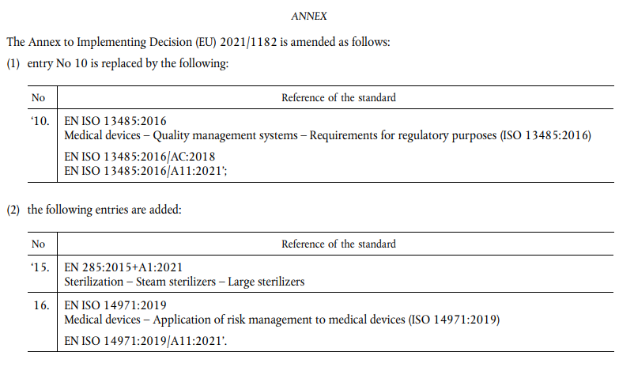
Madde 8
Uyumlaştırılmış standartların kullanımı

Slide 14
Kısım 2
Birinci Bölüm
Cihazların Piyasada Bulundurulması ve Hizmete Sunumu
Madde 9 – Ortak spesifikasyonlar

Slide 15
Madde 9
Ortak Spesifikasyonlar
Uyumlaştırılmış standartların olmadığı veya
İlgili uyumlaştırılmış standartların yetersiz olduğu ya da
Kamu sağlığı sorunlarının ele alınmasına ihtiyaç duyulduğu durumlarda
  Ek I’de belirtilen genel güvenlilik ve performans gereklilikleri,
  Ek II ve Ek III’te belirtilen teknik dokümantasyon,
  Ek XIV’te belirtilen klinik değerlendirme ve piyasaya arz sonrası klinik takip veya
  Ek XV’te belirtilen klinik araştırmaya ilişkin gereklilikler
  hakkında Komisyonca yayımlanan ortak spesifikasyonlar geçerlidir.
  Gerekçelendirme !!!
  İmalatçılar, en az ortak spesifikasyonlara denk bir güvenlilik ve performans seviyesi sağlayan çözümler benimsediklerini usulüne uygun olarak gerekçelendiremedikleri sürece atıfta bulunulan ortak spesifikasyonlara uyarlar.
Notes:
(3) İmalatçılar, asgari olarak ortak spesifikasyonlara eşdeğer bir güvenlilik ve performans seviyesi sağlayan çözümler benimsediklerini usulüne uygun olarak gerekçelendiremedikleri sürece birinci fıkrada atıfta bulunulan ortak spesifikasyonlara uyarlar.

Slide 16
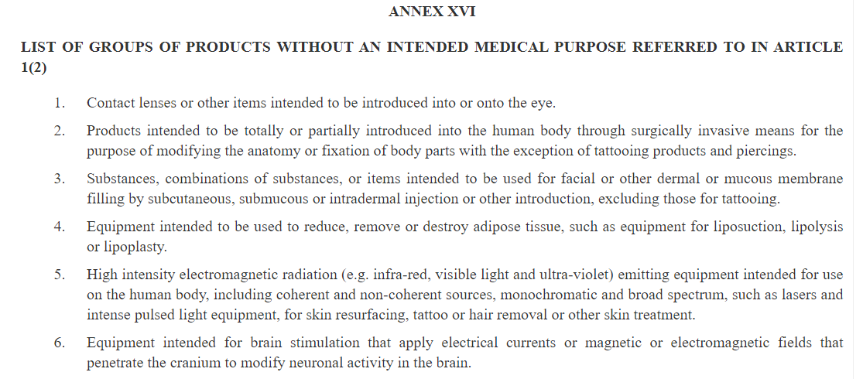
Madde 9
Ortak Spesifikasyonlar
Ek XVI – CS uyum
Kullanım amacı
  Tıbbi
  Tıbbi olmayan
  KÜMÜLATİF UYUM
CS 2022 3. çeyrek
6 ay uygulama süresi
Notes:
(5) Ek XVI’da listelenen her bir ürün grubu için ortak spesifikasyonlar, asgari olarak söz konusu ürün grupları için Ek I’de belirtildiği şekilde risk yönetiminin uygulanmasını ve gerektiğinde güvenliliğe ilişkin klinik değerlendirmeyi ele alır.

Slide 17
Kısım 2
İkinci Bölüm
İktisadi İşletmecilerin Yükümlülükleri
Madde 10 – İmalatçı yükümlülükleri

Slide 18

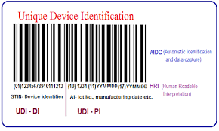

Madde 10
İmalatçı yükümlülükleri
MDR gerekliliklerine uygun tasarım, üretim
Risk yönetim sistemi (Ek-1 Md 3)
Klinik değerlendirme (Md 61, Ek XIV)– PMCF
Teknik dokümantasyon (Ek II, III)
  Ismarlama cihazlar – Ek XIII
Uygunluk değerlendirme süreci
AB Uygunluk beyanı (Md 19)
CE işareti (Md 20)
UDI (Md 27)
Kayıt (Md 29, 31)
  10 yıl saklama süresi
  15 yıl saklama süresi (implante edilebilir)
Notes:
a) Teknik dokümantasyonu, AB uygunluk beyanını ve uygulanabilir olduğunda 56 ncı madde uyarınca düzenlenmiş olan, tadilleri ve ekleri dâhil olmak üzere ilgili her sertifikanın bir suretini, AB uygunluk beyanının kapsadığı en son cihaz piyasaya arz edildikten sonra en az 10 yıllık bir süre boyunca muhafaza eder ve talebi halinde Kuruma sunar. İmplante edilebilir cihazlar için bu süre, en son cihaz piyasaya arz edildikten sonra en az 15 yıldır.

Slide 19

Madde 10
İmalatçı yükümlülükleri
Yetkili temsilcisine gerekli dokümantasyonu temin eder
Üretim prosedürleri
Değişiklikler
  Tasarım
  Spesifikasyonlar
  CS, HS
Kalite yönetim sistemi
Notes:
(9) İmalatçılar, seri üretimin bu Yönetmeliğin gerekliliklerine uygunluğunu sürdürmek üzere prosedürlerin mevcut olmasını sağlar. Cihaz tasarımındaki veya özelliklerindeki değişiklikler ve atıf yoluyla bir cihazın uygunluğunun beyan edildiği uyumlaştırılmış standartlardaki veya ortak spesifikasyonlardaki değişiklikler, zamanında ve yeterli bir şekilde dikkate alınır. Araştırma amaçlı cihazlar istisna olmak kaydıyla cihaz imalatçıları, cihazın risk sınıfı ve tipiyle orantılı olacak şekilde bu Yönetmeliğe uygunluğu sağlayan, en etkili olacak biçimde bir kalite yönetim sistemi kurar, dokümante eder, uygular, sürdürür, güncel tutar ve sürekli olarak geliştirir. Kalite yönetim sistemi; süreçlerin, prosedürlerin ve cihazların kalitesiyle ilgili imalatçının organizasyonunun tüm bölümlerini ve ögelerini kapsar. Bu sistem, bu Yönetmeliğin hükümlerine uygunluğu temin etmek üzere gerekli ilkelerin ve faaliyetlerin uygulanmasına yönelik ihtiyaç duyulan yapıyı, sorumlulukları, prosedürleri, süreçleri ve yönetim kaynaklarını yönetir.

Slide 20
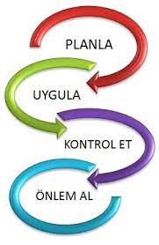
Madde 10
İmalatçı yükümlülükleri
KYS
  Değişiklik yönetimi
  GSPR uyumluluk
  Yönetimin sorumluluğu
  Kaynak yönetimi
  Risk yönetimi
  Klinik değerlendirme
  Ürün geliştirme
  UDI tahsisi doğrulama
  Kayıt
  PMS
  Bildirimler
  Vijilans
  Düzeltici ve önleyici faaliyet
  Veri analizi

Slide 21
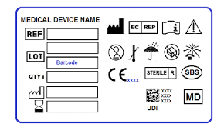
Madde 10
İmalatçı yükümlülükleri
Cihaz ile birlikte sağlanan bilgiler
  Ek I Md 23
  Türkçe ve ilgili AB resmi dillerinde
  Etiket
    Silinemez
    Kolayca okunabilir
    Anlaşılır

Slide 22



Madde 10
İmalatçı yükümlülükleri
Cihazın MDR’a uygun olmadığı durumlarda
  Uygun hale getirmek
  Piyasadan çekmek
  Geri çağırmak
  Bilgilendirme
    Dağıtıcı
    İthalatçı (varsa)
    Yetkili temsilci (varsa)
  Ciddi bir risk varsa
    DÖFler bildirilir
      Kurum
      Yetkili otoriteler (piyasasında bulunduğu)
      Onaylanmış kuruluş (varsa)
    Uygun DÖF olmadığında
      Kurum
      Kısıtlama, yasaklama, piyasadan çekme, geri çağırma

Slide 23
Madde 10
İmalatçı yükümlülükleri
Güvenliği Teknik Düzenlemeler Kanunu Md 6
Kusurlu cihaz
Tazminat
YETERLİ MALİ TEMİNAT !!!
  Risk sınıfı
  Cihaz tipi
  İşletmenin büyüklüğü
Notes:
(16) Gerçek veya tüzel kişiler, Ürün Güvenliği Teknik Düzenlemeler Kanununun 6 ncı maddesi uyarınca, kusurlu bir cihazın neden olduğu zarar için tazminat talep edebilir. İmalatçılar; risk sınıfıyla, cihaz tipiyle ve işletmenin büyüklüğüyle orantılı olacak şekilde, uygulanabilir mevzuat kapsamında potansiyel sorumlulukları açısından yeterli mali teminat sağlamak üzere tedbirlerin mevcut olmasını sağlar.

Slide 24
Kısım 2
İkinci Bölüm
İktisadi İşletmecilerin Yükümlülükleri
Madde 11 – Yetkili temsilci yükümlülükleri

Slide 25

Madde 11
Yetkili Temsilci
İmalatçı Türkiye veya AB üye ülkelerde yerleşik değilse
Yetki belgesi düzenlenmeli
Kapsam
  Ürünler
  Görevler
Yetkili temsilci kusurlu cihazlar için yasal olarak imalatçı ile aynı temelde, müteselsilen sorumlu olur.
Yetki belgesi feshi durumunda gerekçeleriyle bilgilendirilecek yerler;
  Kurum
  Onaylanmış Kuruluş (varsa)

Slide 26
Madde 11
Yetkili Temsilci
Yetkili Temsilci Görevleri
  Doğrulama
    AB uygunluk beyanı
    Teknik dokümantasyon
    Uygun uygunluk değerlendirme prosedürü
    UDI
    Kayıt
  Saklama – 10/15 yıl
    AB uygunluk beyanı
    Teknik dokümantasyon
    Sertifika (varsa)
  Bilgi paylaşımı / İletişim / İşbirliği
    Kurum
    Dokümantasyon, numune, düzeltici faaliyet
    Yetkili otoriteler
    Düzeltici faaliyet
    İmalatçı
    Şüpheli olumsuz olay, şikayet
  Yetki belgesi feshi
    MDR’a uyumsuzluk

Slide 27
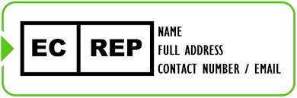
Madde 11
Yetkili Temsilci
İmalatçı yetkili temsilciye şu yükümlülükleri devredemez:
  Tasarım, üretim gerekliliklerinin uyumu
  Risk yönetim
  Klinik değerlendirme
  Teknik dokümantasyon
  AB uygunluk beyanı
  UDI
  Kayıt
  KYS
  PMS
  Düzeltici faaliyet
  Bildirim

Slide 28
Kısım 2
İkinci Bölüm
İktisadi İşletmecilerin Yükümlülükleri
Madde 12 – Yetkili temsilci değişikliği

Slide 29
Madde 12
Yetkili Temsilci Değişikliği
Sözleşme – İmalatçı, önceki YT, yeni YT arasında
  Önceki YT belge fesih tarihi
  Yeni YT belge başlangıç tarihi
  Tanıtım materyallerinde önceki YT belirtme son tarihi
  Dokümanların transferi (gizlilik, mülkiyet hakları)
  Önceki YT nin olumsuz olay, şikâyetleri iletmesi

Slide 30
Kısım 2
İkinci Bölüm
İktisadi İşletmecilerin Yükümlülükleri
Madde 13 – İthalatçı yükümlülükleri

Slide 31
Madde 13
İthalatçı yükümlülükleri
  Doğrulama
    CE işareti
    AB uygunluk beyanı
    Yetkili temsilci
    Etiket / Kullanım kılavuzu
    UDI
    Kayıt
  EUDAMED Kayıt
  Etiket bilgileri (unvan, marka, adres)
  Saklama – 10/15 yıl
    AB uygunluk beyanı
    Teknik dokümantasyon
    Sertifika (varsa)
  Depolama ve nakliye koşulları
  Bilgi paylaşımı / İletişim / İşbirliği
    Kurum
    Dokümantasyon, numune, düzeltici faaliyet, ciddi riskler
    Yetkili otoriteler
    Düzeltici faaliyet
    İmalatçı / Yetkili temsilci
    MDR uyumsuzluk, Şüpheli olumsuz olay, şikayet, düzeltici faaliyetler
    Onaylanmış Kuruluş
    Ciddi risk, düzeltici faaliyetler
  Kayıt
    Şikayet
    Uygun olmayan cihaz
    Geri çağırma
    Piyasadan çekme

Slide 32
Madde 13
İthalatçı yükümlülükleri
MDR’a uyumsuzluk
Gerekçe
Piyasaya arz etmez !!
İmalatçı / yetkili temsilciyi bilgilendirir
Kurumu / onaylanmış kuruluşu bilgilendirir (ciddi risk)

Slide 33
Kısım 2
İkinci Bölüm
İktisadi İşletmecilerin Yükümlülükleri
Madde 14 – Dağıtıcı yükümlülükleri

Slide 34
Madde 14
Dağıtıcıların yükümlülükleri
  Doğrulama - örnekleme
    CE işareti
    AB uygunluk beyanı
    İthalatçı
    Etiket / Kullanım kılavuzu
    UDI
  Kayıt
    Şikayet
    Uygun olmayan cihaz
    Geri çağırma
    Piyasadan çekme
  Depolama ve nakliye koşulları
  Bilgi paylaşımı / İletişim / İşbirliği
    Kurum
      Dokümantasyon, numune, düzeltici faaliyet, ciddi riskler
    İmalatçı / Yetkili temsilci/ İthalatçı
      MDR uyumsuzluk, Şüpheli olumsuz olay, şikayet, düzeltici faaliyetler

Slide 35
Madde 14
Dağıtıcıların yükümlülükleri
MDR’a uyumsuzluk
Gerekçe
Piyasada bulundurmaz!!
İmalatçı / yetkili temsilciyi / ithalatçıyı bilgilendirir
Kurumu bilgilendirir (ciddi risk)

Slide 36
Kısım 2
İkinci Bölüm
İktisadi İşletmecilerin Yükümlülükleri
Madde 15 – Mevzuata uyum sorumlusu

Slide 37
Madde 15
Mevzuata uyum sorumlusu
İmalatçı
Yetkili Temsilci
Hukuk, tıp, diş hekimliği, eczacılık veya mühendislik alanında ya da diğer ilgili bilimsel disiplin
tıbbi cihazlarla ilgili, mevzuat işlerinde ya da kalite yönetim sistemlerinde asgari bir yıllık mesleki deneyim.
VEYA
Tıbbi cihazlarla ilgili mevzuat işlerinde veya kalite yönetim sistemlerinde dört yıllık mesleki deneyim.
ısmarlama imal edilen cihazların imalatçıları söz konusu olduğunda, ilgili imalat alanında asgari iki yıllık mesleki deneyim
İstisna!!
KOBİ – hizmet alabilir.
En az 1 kişi
Notes:
Kurum tarafından belirlenen usul ve esaslara uygun olacak şekilde hizmet alır.
Eğer birden fazla kişi, birinci, ikinci ve üçüncü fıkralar uyarınca mevzuata uyumdan birlikte sorumluysa, bu kişilerin şahsi sorumluluk kapsamları yazılı olarak belirtilir.

Slide 38
Madde 15
Mevzuata uyum sorumlusu
Sorumluluklar:
  Salıverme öncesi cihazın uygunluğunun kontrolü
  Teknik dokümantasyon düzenlenmesi ve güncel tutulması
  AB uygunluk beyanı düzenlenmesi ve güncel tutulması
  PMS yükümlülüklerine uyulması
  Vijilans raporlamalarının yapılması
  Klinik araştırma kapsamındaki cihazlar için Ek I’e uygunluk beyanı

Slide 39
Kısım 2
İkinci Bölüm
İktisadi İşletmecilerin Yükümlülükleri
Madde 16 – İmalatçıların yükümlülüklerinin ithalatçılar, dağıtıcılar veya diğer kişiler için geçerli olduğu durumlar

Slide 40
Madde 16
İmalatçıların yükümlülüklerinin ithalatçılar, dağıtıcılar veya diğer kişiler için geçerli olduğu durumlar
Bir dağıtıcı veya ithalatçının bir imalatçı ile arasında sözleşme yapmak suretiyle imalatçının etiket üzerinde imalatçı olarak tanımlanmaya devam ettiği ve imalatçının bu Yönetmelikte imalatçılara yüklenen gereklilikleri karşılamaktan sorumlu olmaya devam ettiği durumlarda
Tıbbi cihazın kullanım amacını değiştirmeden münferit bir hasta için birleştirme veya uyarlama durumlarında
ÜRETİCİ YÜKÜMLÜLÜKLERİ UYGULANMAZ

Slide 41
Madde 16
İmalatçıların yükümlülüklerinin ithalatçılar, dağıtıcılar veya diğer kişiler için geçerli olduğu durumlar
Kendi adı, kayıtlı ticari unvanı veya kayıtlı ticari markası altında bir cihazı piyasada bulundurursa,
Tıbbi cihazın kullanım amacını değiştirirse,
Uygulanabilir gerekliliklere uygunluğu etkileyebilecek şekilde, tıbbi cihazı modifiye ederse,
Üretici yükümlülükleri gelir

Slide 42
Madde 16
İmalatçıların yükümlülüklerinin ithalatçılar, dağıtıcılar veya diğer kişiler için geçerli olduğu durumlar
İmalatçı tarafından sağlanan bilgilerin ya da pazarlama için gerekli diğer bilgilerin çeviri dâhil temini
Orijinal durumu koruyacak şekilde yeniden ambalajlama/dış ambalaj değişikliği
MODİFİKASYON SAYILMAZ
KALİTE YÖNETİM SİSTEMİ
ONAYLANMIŞ KURULUŞ
Sınıf I dahil

Slide 43
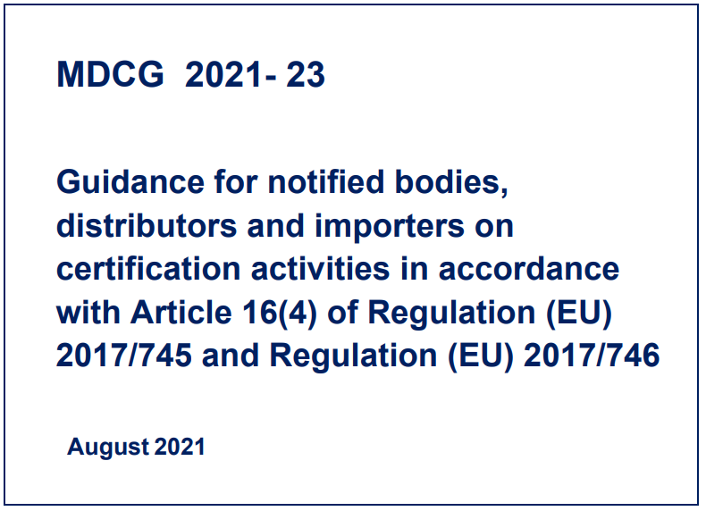
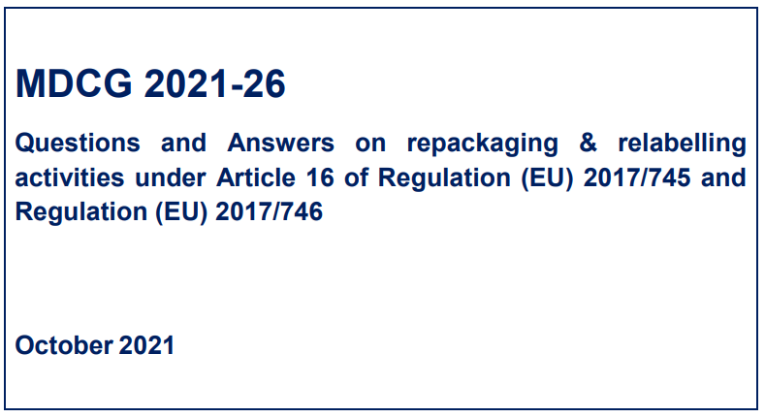
Madde 16
İmalatçıların yükümlülüklerinin ithalatçılar, dağıtıcılar veya diğer kişiler için geçerli olduğu durumlar
üretici tarafından sağlanan cihaz bilgileri için ulusal dil gereksinimleri;
üretici tarafından orijinal ambalajında tedarik edilen cihaz sayısından farklı belirli sayıda cihazı yeni bir pakette tedarik etme ihtiyacı nedenleri:
  sağlık sistemine, o Üye Devletteki sağlık kurumlarının ihtiyaçlarına uygun paket boyutları sağlamak;
  yalnızca belirli bir ambalaj boyutuna izin veren ulusal uygulamalar;
  tıbbi masrafların geri ödenmesini ambalajın boyutuna bağlı kılan sağlık sigortası kuralları;
  köklü tıbbi reçete uygulamaları

Slide 44
Madde 16
İmalatçıların yükümlülüklerinin ithalatçılar, dağıtıcılar veya diğer kişiler için geçerli olduğu durumlar
Kalite yönetim sistemi (KYS) kurulması,
Bir onaylanmış kuruluş tarafından düzenlenen KYS ile ilişkili sertifikanın sunulması,
En az 28 gün önce imalatçı ve Yetkili Otorite’nin bilgilendirilmesi,
Talep üzerine, çevirisi yapılmış etiket, kullanım talimatı, yeniden ambalajlanmış cihaz numunesinin sunulması
Kendi bilgilerinin eklenmesi

Slide 45
Madde 16
İmalatçıların yükümlülüklerinin ithalatçılar, dağıtıcılar veya diğer kişiler için geçerli olduğu durumlar
Kalite Yönetim Sistemi
  Yönetim sistemi dokümantasyonu
  Kaynak yönetimi
  Atama politikaları
  Sözleşmeler
  Düzeltici faaliyetler
  İzlenebilirlik
  Dokümanların kontrolü
  Kayıtların kontrolü
  İç tetkik
  YGG

Slide 46
Madde 16
İmalatçıların yükümlülüklerinin ithalatçılar, dağıtıcılar veya diğer kişiler için geçerli olduğu durumlar
Sözleşmeler
  Dağıtıcı veya ithalatçının cihazı satın aldığı herhangi bir iktisadi işletmeciyle yapılan sözleşmeler,
    dağıtıcı veya ithalatçının, güvenlik sorunlarına yanıt vermek veya Yönetmelik'e uygun hale getirmek için söz konusu cihazla ilgili olarak imalatçı tarafından gerçekleştirilen herhangi bir düzeltici eylem hakkında zamanında bilgilendirilmesini sağlamalıdır.
  Onaylanmış kuruluş ile dağıtıcı veya ithalatçı arasındaki sözleşme,
    onaylanmış kuruluşun, gerektiğinde dağıtıcı ve ithalatçı veya bunların taşeronlarının tesislerinde yerinde denetimler gerçekleştirme olasılığını belirtmelidir.

Slide 47
Madde 16
İmalatçıların yükümlülüklerinin ithalatçılar, dağıtıcılar veya diğer kişiler için geçerli olduğu durumlar
  Onaylanmış kuruluşun ilgili ürün tipi teknik alanında (MDA / MDN / MDS) da atanmış olması gerekmektedir.
  İlk belgelendirme sahada
  Sertifika geçerlilik en fazla 5 yıl – daha kısa ise gözetim yapılmayabilir
  Gözetim (12-24 ay) / Yeniden Belgelendirme
  Gözetim - Sahada denetim gerekliliği – risk ?
  Yeniden belgelendirme sahada (en geç 15 ay önce)

Slide 48
Kısım 2
Üçüncü Bölüm
Yeniden İşleme
Madde 17 – Tek kullanımlık cihazlar ve yeniden işlenmesi

Slide 49
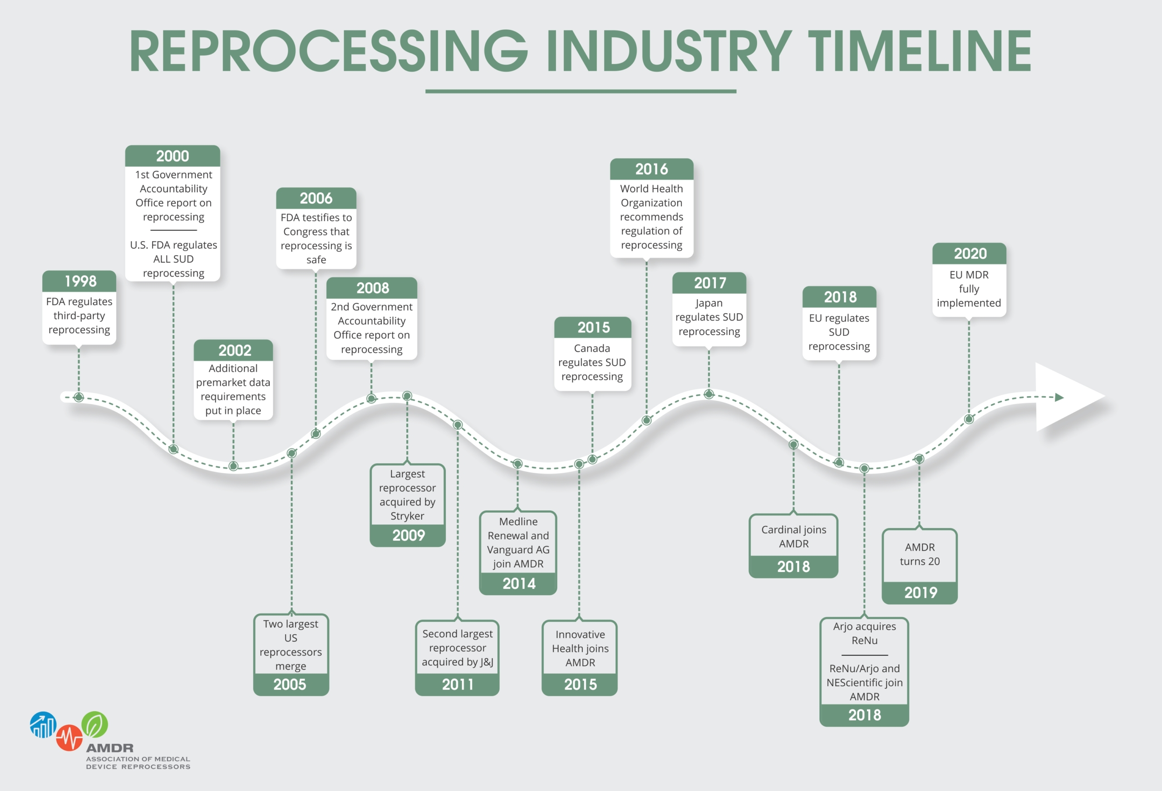

Slide 50
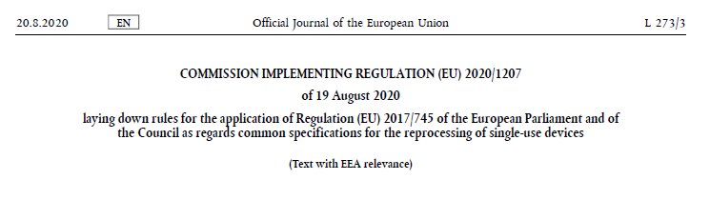

Madde 17
Tek kullanımlık cihazlar ve yeniden işlenmesi
Yeniden işleyen imalatçı (Md 10)
İzlenebilirlik !
Sağlık kuruluşunda yeniden işleme istisnaları
  Orijinal cihazın GSPR ile eşdeğer ise
  Başka bir yere aktarılmaz ise
  KYS var ise
  Cihazın kullanım bilgilerinin mevcudiyeti
  Beyan var ise
  Ayrıntılı dokümantasyon
  DÖF
  CS uyumluluk

Slide 51
Madde 17
Tek kullanımlık cihazlar ve yeniden işlenmesi
Ortak spesifikasyonlar
Onaylanmış kuruluş sertifikası
En güncel bilimsel kanıtlar
Yeniden işleyici adı adresi + Ek I Md 23
Orijinal imalatçı etiket üzerinde yer almaz!
Orijinal imalatçı kullanım kılavuzunda belirtilir!

Slide 52
Madde 17
Tek kullanımlık cihazlar ve yeniden işlenmesi
Harici yeniden işleyici sözleşmeleri
Personel, tesis, ekipman gereklilikleri
Tek kullanımlık cihazın yeniden işlemeye uygunluğunun ön değerlendirmesi
Orijinal cihazın değişikliklerinin takibi
Yeniden işleme döngüsünü belirleme
Maximum yeniden işleme döngüsü sayısı
Teknik dokümantasyon
Prosedürler
Yeniden işleme döngüsü adımları
KYS
Yıllık denetimler
Olumsuz olay raporlamaları
İzlenebilirlik
Kayıtlar

Slide 53
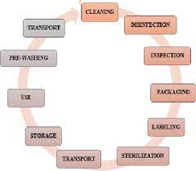
Madde 17
Tek kullanımlık cihazlar ve yeniden işlenmesi
Yeniden işleme adımları
  (a) kullanım noktasında ön işlem;
  (b) nakliye;
  (c) temizlemeden önce hazırlık;
  (d) temizlik;
  (e) termal dezenfeksiyon veya kimyasal dezenfeksiyon;
  (f) kurutma;
  (g) muayene, bakım, onarım ve işlevsellik testi;
  (h) paketleme;
  (i) kullanım talimatlarının etiketlenmesi ve sağlanması;
  (j) sterilizasyon;
  (k) depolama.

Slide 54
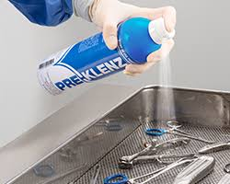
Madde 17
Tek kullanımlık cihazlar ve yeniden işlenmesi
Yeniden işlemeye uygun tek kullanımlık cihazlar:
  Dental bur
  Ear, nose, throat manual surgical
  Drainage catheter
  Cutting clip instrument
  Laparoscopic insufflator
  Ultrasonic surgical instrument
  Anesthesia conduction needle
  Tracheal tube
  Catheter guidewire
  Oximeter
  Vascular clamp
  Endoscope
  Biopsy instrument
  Hemodialysis system
  Cranial dirlls
https://www.federalregister.gov/documents/2003/04/30/03-10413/medical-devices-reprocessed-single-use-devices-termination-of-exemptions-from-premarket-notification

Slide 55
Kısım 2
Üçüncü Bölüm
Yeniden İşleme
Madde 18 – İmplant kart

Slide 56
Madde 18
İmplant kartı
İmalatçının adı, adresi ve web sitesi ile birlikte cihaz adı, seri numarası, lot numarası, UDI ve cihaz modeli
Uyarılar, önlemler
Kullanım ömrü, gerekli takip
Ek I Md 23.4 – kullanım kılavuzu bilgileri
Türkçe ve gerektiğinde İngilizce
Anlaşılabilir
Güncellemeler – web sayfası
İSTİSNALAR
Süturlar, zımba telleri, dental dolgular, dental braketler, diş kronları, vidalar, kamalar, plaklar, teller, pinler, klipsler ve konektörler

Slide 57
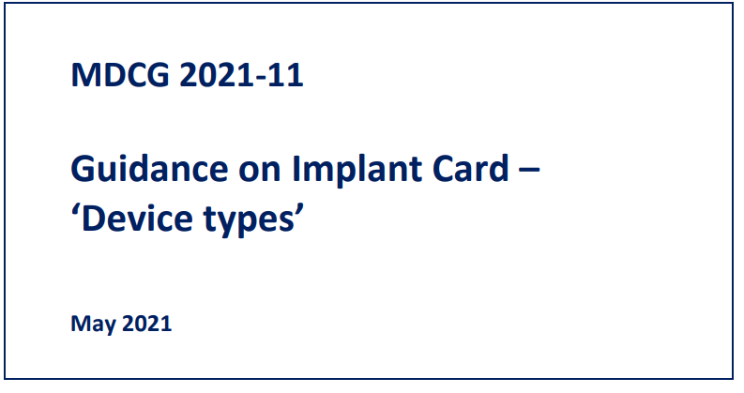
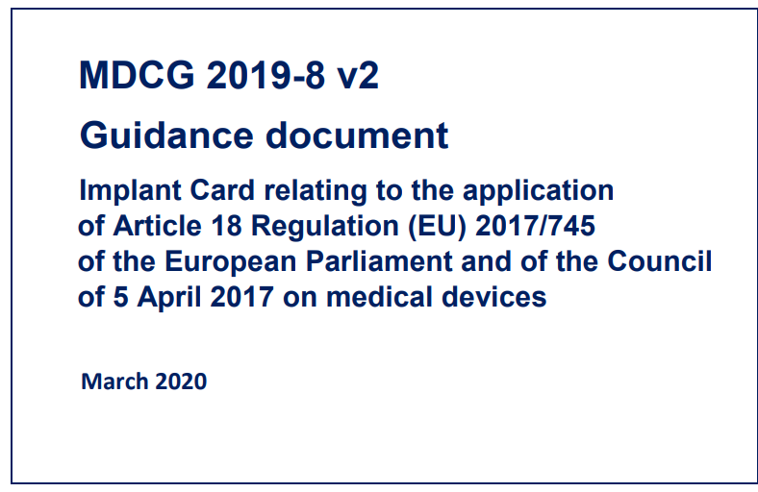
Madde 18
İmplant kartı

Slide 58
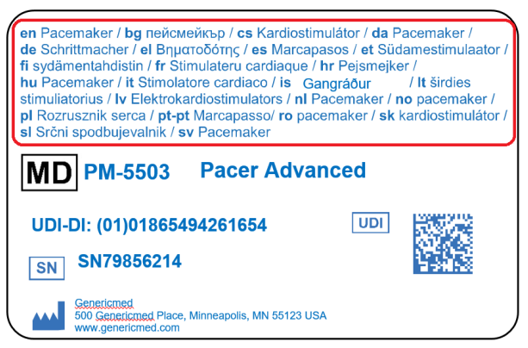
Madde 18
İmplant kartı
MDCG 2021-11
88 cihaz tipi tanımlı

Slide 59
Madde 18
İmplant kartı
MDCG 2019-8
İmplant kartın amacı
İmplant kartın tasarımındaki yasal değerlendirme
Üretici tarafından sağlanacak bilgiler
Sağlık kuruluşları tarafından sağlanacak bilgiler
Semboller
Dil gereklilikleri
Bilgilendirici kılavuzun faydaları
İmplant kart örneği

Slide 60
Madde 18
İmplant kartı
MDCG 2019-8
Sağlık kuruluşları tarafından eklenecek bilgiler için boş alanlar bırakılmalı
  Hasta adı
  Sağlık kuruluşunun adı
  İmplantasyon tarihi
Kredi kartı büyüklüğünde

Slide 61
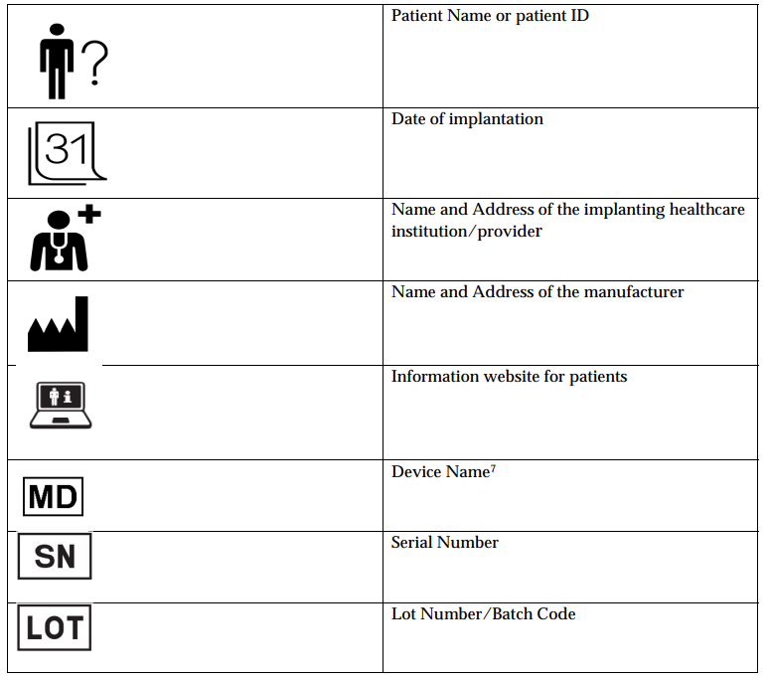
Madde 18
İmplant kartı
MDCG 2019-8

Slide 62
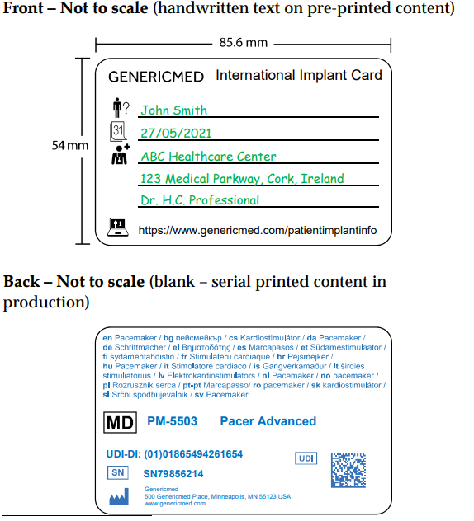
Madde 18
İmplant kartı
MDCG 2019-8

Slide 63
Kısım 2
Dördüncü Bölüm
CE İşareti, Serbest Dolaşım
Madde 19 – AB Uygunluk Beyanı

Slide 64
Madde 19
AB Uygunluk Beyanı
MDR’a uygunluk
Güncel tutmalı
Diğer direktifleri görüyorsa – tek bir beyan !
Yurtiçi – beyanın Türkçesi
Ek IV

Slide 65
Madde 19
AB Uygunluk Beyanı
Ek IV
İmalatçının ve mevcutsa yetkili temsilcisinin adı, unvanı veya markası ve hâlihazırda düzenlenmişse, SRN ve adresi;
İmalatçının AB uygunluk beyanını tamamen kendi sorumluluğunda düzenlediğine ilişkin bir ifade,
Temel UDI-DI,
Ürün adı ve ticari adı, ürün kodu, katalog numarası veya uygulanabilir olduğu hallerde fotoğraf gibi diğer kesin referanslar ile birlikte kullanım amacı.
Cihazın risk sınıfı,
AB uygunluk beyanının düzenlenmesini şart koşan ilgili diğer AB mevzuatına uygun olduğuna dair bir ifade,
Ortak spesifikasyonlara ilişkin atıflar,
Onaylanmış kuruluşun adı ve kimlik numarası, yürütülen uygunluk değerlendirme prosedürünün bir tanımı ve düzenlenen sertifika veya sertifikaların tanımlanması, varsa
Beyanın düzenlenme yeri ve tarihi, imzalayan kişinin adı ve görevi ile birlikte bu kişinin kimin adına imzaladığının bilgisi, imza

Slide 66
Kısım 2
Dördüncü Bölüm
CE İşareti, Serbest Dolaşım
Madde 20 – CE işareti

Slide 67
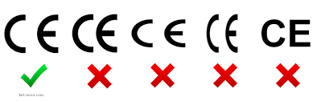
Madde 20
CE işareti
Ek V
Ismarlama imal edilen veya araştırma amaçlı cihazlar hariç
MDR uygunluk – CE işareti
cihaza veya sterilliğini koruyan ambalajına,
görünür, okunaklı ve silinemez
Kullanım kılavuzunda ve satış ambalajında
OK kimlik numarası , varsa
>5mm (küçük cihazlarda uygulanmayabilir)
Diğer bir mevzuata tabi olması durumunda, CE işareti, cihazların diğer mevzuatın gerekliliklerini de yerine getirdiğini gösterir !!

Slide 68
Kısım 2
Dördüncü Bölüm
CE İşareti, Serbest Dolaşım
Madde 21 – Özel amaçlı cihazlar

Slide 69
Md 21
Özel amaçlı cihazlar
klinik araştırma amacıyla bir araştırmacıya temin edilen araştırma amaçlı cihazların
ısmarlama imal edilen cihazların
Piyasada bulundurulmalarına engel oluşturulmaz.
Ismarlama cihazlar – Ek XIII beyan
  Cihaz listesini Kuruma ve varsa diğer ilgili yetkili otoritelere sunar.
MDR’a uygun olmayan cihazların fuar vb yerlerde gösterimi
  MDR’a uygunluk sağlanıncaya kadar piyasada bulundurulmayacağını gösterir açık bir işaret olmalı !!

Slide 70
Kısım 2
Dördüncü Bölüm
CE İşareti, Serbest Dolaşım
Madde 22 – Sistemler ve işlem paketleri

Slide 71
Md 22
Sistemler ve İşlem Paketleri
İlave CE işareti taşımaz !!!
CE işareti taşıyan cihaz
CE işareti taşıyan cihaz
IVD
Diğer ürünler
IVD / diğer ürün / tıbbi cihazın CE işaretli olması veya mevzuata uygun olması gerekir.
BEYAN – 10/15 yıl saklanır – Kuruma sunulur
  İmalatçıların talimatlarına uygunluk
  Uyumluluklarının doğrulanması
  Paketi ambalajladığı
  Diğer ürünlerin bilgilerinin de kullanıcılara sunulduğu
  Uygun iç izleme, doğrulama ve validasyona tabi tutulduğu
Ad, unvan, adres, marka
Md 23 bilgiler

Slide 72
Md 22
Sistemler ve İşlem Paketleri
Sistem veya işlem paketlerinin sterilize edilme durumu
  Ek IX prosedürlerden biri
  Ek XI Kısım A
  Onaylanmış kuruluş gerekliliği
    Sterilizasyon süreçleri
  Beyan
    İmalatçının talimatlarına uygunluk

Slide 73
Md 22
Sistemler ve İşlem Paketleri
Sistem işlem paketi kendi başına TIBBİ CİHAZ dır.
CE işareti taşımayan cihaz
Kullanım amacı değişen cihaz
Sterilizasyonun imalatçı talimatlarına uygun yürütülmemesi
Md 10 imalatçı yükümlülükleri
Md 52 uygunluk değerlendirme

Slide 74
Kısım 2
Dördüncü Bölüm
CE İşareti, Serbest Dolaşım
Madde 23 – Parçalar ve Bileşenler

Slide 75
Md 23
Parçalar ve Bileşenler
Bir cihazın, performansını veya güvenlilik karakteristiklerini ya da kullanım amacını değiştirmeksizin
işlevini korumak ya da düzeltmek amacıyla,
kusurlu veya aşınmış olan aynı ya da benzer bütünleşik parçasının veya bileşeninin ikamesini amaçlayan bir parçayı
piyasada bulunduran herhangi bir gerçek veya tüzel kişi, bu parçanın cihazın güvenliliğini ve performansını olumsuz bir şekilde etkilemediğini garanti eder.
Bir cihazın parçasının veya bileşeninin yerine geçmesi amaçlanan ve cihazın performansını veya güvenlilik karakteristiklerini ya da kullanım amacını önemli ölçüde değiştiren bir parça, bir cihaz olarak kabul edilir ve bu Yönetmelikte belirtilen gereklilikleri karşılar.

Slide 76
Kısım 2
Dördüncü Bölüm
CE İşareti, Serbest Dolaşım
Madde 24 – Serbest dolaşım

Slide 77

Madde 24
Serbest Dolaşım
MDR gerekliliklerini karşılayan cihazların piyasada bulundurulması veya hizmete sunulması reddedilmez, yasaklanmaz veya kısıtlanmaz.

